Slide 1

Haggai

Slide 2
Haggai
Kapitel: 2 | Verse: 38

Slide 3
Thema:
Es ist ein Aufruf für die Juden den Tempel zu bauen! oder wir könnten auch sagen, "Der HERR soll den ersten Platz in meinem Leben einnehmen"!
Schlüsselvers: 1,7
"So spricht der HERR der Heerscharen: Richtet euer Herz auf eure Wege!"
"Trachtet aber zuerst nach dem Reich Gottes und nach seiner Gerechtigkeit! Und dies alles wird euch hinzugefügt werden." Mt 6,33

Slide 4
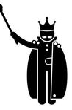


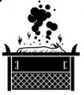

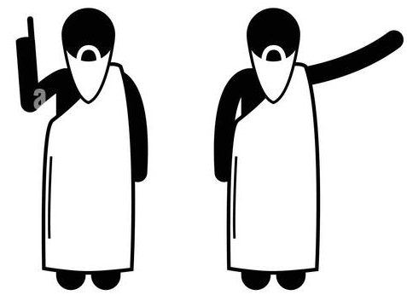
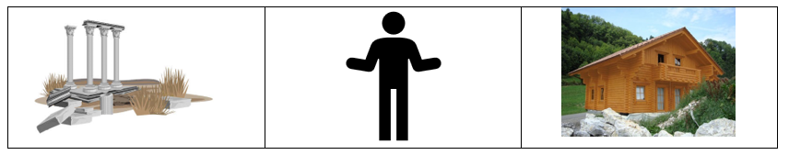
Geschichtlicher Hintergrund
586 v.Chr.
539 v.Chr.
538 v.Chr.
537 v.Chr.
536 v.Chr.
522 v.Chr.
520 v.Chr.
Gefangenschaft
in Babylon
Babylon wird von den Meder und Persern erobert
Kores spricht das Rückkehredikt für die Juden aus
Altar wird wieder aufgebaut
Grund des Tempels wird gelegt
Baustopp durch Artahsasta ((Artaxerxes) war ein Thronräuber und regierte nur 7 Monate und ist unter dem Namen "Pseudo-Smerdis" bekannt.)
Haggai und Sacharja treten auf

Slide 5
Geschichtlicher Hintergrund
586 v.Chr.
539 v.Chr.
538 v.Chr.
537 v.Chr.
536 v.Chr.
522 v.Chr.
520 v.Chr.
Gefangenschaft
in Babylon
Babylon wird von den Meder und Persern erobert
Kores spricht das Rückkehredikt für die Juden aus
Altar wird wieder aufgebaut
Grund des Tempels wird gelegt
Baustopp durch Artahsasta ((Artaxerxes) war ein Thronräuber und regierte nur 7 Monate und ist unter dem Namen "Pseudo-Smerdis" bekannt.)
Haggai und Sacharja treten auf

Slide 6
Geschichtlicher Hintergrund
586 v.Chr.
539 v.Chr.
538 v.Chr.
537 v.Chr.
536 v.Chr.
522 v.Chr.
520 v.Chr.
Gefangenschaft
in Babylon
Babylon wird von den Meder und Persern erobert
Kores spricht das Rückkehredikt für die Juden aus
Altar wird wieder aufgebaut
Grund des Tempels wird gelegt
Baustopp durch Artahsasta ((Artaxerxes) war ein Thronräuber und regierte nur 7 Monate und ist unter dem Namen "Pseudo-Smerdis" bekannt.)
Haggai und Sacharja treten auf

Slide 7
Geschichtlicher Hintergrund
586 v.Chr.
539 v.Chr.
538 v.Chr.
537 v.Chr.
536 v.Chr.
522 v.Chr.
520 v.Chr.
Gefangenschaft
in Babylon
Babylon wird von den Meder und Persern erobert
Kores spricht das Rückkehredikt für die Juden aus
Altar wird wieder aufgebaut
Grund des Tempels wird gelegt
Baustopp durch Artahsasta ((Artaxerxes) war ein Thronräuber und regierte nur 7 Monate und ist unter dem Namen "Pseudo-Smerdis" bekannt.)
Haggai und Sacharja treten auf

Slide 8
Geschichtlicher Hintergrund
586 v.Chr.
539 v.Chr.
538 v.Chr.
537 v.Chr.
536 v.Chr.
522 v.Chr.
520 v.Chr.
Gefangenschaft
in Babylon
Babylon wird von den Meder und Persern erobert
Kores spricht das Rückkehredikt für die Juden aus
Altar wird wieder aufgebaut
Grund des Tempels wird gelegt
Baustopp durch Artahsasta ((Artaxerxes) war ein Thronräuber und regierte nur 7 Monate und ist unter dem Namen "Pseudo-Smerdis" bekannt.)
Haggai und Sacharja treten auf

Slide 9
Geschichtlicher Hintergrund
586 v.Chr.
539 v.Chr.
538 v.Chr.
537 v.Chr.
536 v.Chr.
522 v.Chr.
520 v.Chr.
Gefangenschaft
in Babylon
Babylon wird von den Meder und Persern erobert
Kores spricht das Rückkehredikt für die Juden aus
Altar wird wieder aufgebaut
Grund des Tempels wird gelegt
Baustopp durch Artahsasta ((Artaxerxes) war ein Thronräuber und regierte nur 7 Monate und ist unter dem Namen "Pseudo-Smerdis" bekannt.)
Haggai und Sacharja treten auf

Slide 10
v.Chr. | Bibelstelle | Geschichtsereignisse der Bibel
523/522 | Esra 4 | "6 Und unter der Regierung des Ahasveros, am Anfang seiner Regierung, schrieben sie eine Anklage gegen die Bewohner von Juda und Jerusalem. – 7 Und in den Tagen Artahsastas schrieben Bischlam, Mitredat, Tabeel und seine übrigen Gefährten an Artahsasta, den König von Persien. Der Text des Briefes war aber aramäisch geschrieben und übersetzt. Aramäisch: …" "… 23 Als dann die Abschrift des Briefes des Königs Artahsasta vor Rehum und dem Schreiber Schimschai und ihren Gefährten gelesen worden war, gingen sie in Eile nach Jerusalem zu den Juden und geboten ihnen mit Waffengewalt Einhalt. 24 Damals wurde die Arbeit am Haus Gottes in Jerusalem eingestellt, und sie blieb eingestellt bis zum zweiten Jahr der Regierung des Königs Darius von Persien."

Slide 11
Geschichtlicher Hintergrund
586 v.Chr.
539 v.Chr.
538 v.Chr.
537 v.Chr.
536 v.Chr.
522 v.Chr.
520 v.Chr.
Gefangenschaft
in Babylon
Babylon wird von den Meder und Persern erobert
Kores spricht das Rückkehredikt für die Juden aus
Altar wird wieder aufgebaut
Grund des Tempels wird gelegt
Baustopp durch Artahsasta ((Artaxerxes) war ein Thronräuber und regierte nur 7 Monate und ist unter dem Namen "Pseudo-Smerdis" bekannt.)
Haggai und Sacharja treten auf

Slide 12
Verfasser
Von Haggai wissen wir nur sehr wenig. Sein Name bedeutet: "der Festliche" oder "mein Fest".
Wir wissen nicht, ob er einer von den Juden ist, der die Zerstörung des Tempels im Jahre 587/586 v.Chr. noch miterlebt, oder ob er in Babylon geboren wurde und zu den Rückkehrern aus dem Exil gehört hatte.
" 3 Wer ist unter euch übrig geblieben, der dieses Haus in seiner früheren Herrlichkeit gesehen hat? Und wie seht ihr es jetzt? Ist es nicht so viel wie nichts in euren Augen?" Hag 2,3

Slide 13
Abfassungszeit
" Im zweiten Jahr des Königs Darius, am ersten Tag des sechsten Monats, erging das Wort des HERRN durch den Propheten Haggai an Serubbabel, den Sohn Schealtiels, den Statthalter von Juda, und an Jeschua, den Sohn Jozadaks, den Hohenpriester, folgendermaßen:" Hag 1,1
B.Peters schreibt dazu:
" Auffällig ist, dass das Buch nicht nach den Königen Judas oder Israels datiert wird, sondern nach einem heidnischen König. Warum das? Israel ist nicht mehr Haupt, sondern es ist Schwanz geworden. Die Nationen sind zum Haupt über Israel erhöht (5Mo 28,13.44; Dan 2,38). "Die Zeiten der Nationen“ (Lk 21,24) haben angefangen."

Slide 14
Besonderheiten
35x | HERR
14x | HERR der Heerscharen. B. Peters schreibt dazu: "Das ist der Titel, den die nachexilischen Propheten bevorzugen (52x in Sacharja, 24x in Maleachi). Er ist der HERR der Sternenheere, der Engelsheere, der Heere Israels und auch der Lenker der Kriegsscharen der Nationen." | 1,5.7.9; 2,4,6,7,8,9,11,23
20x | Heisst es: "spricht der HERR" | 1,2.5.7.8.9.13; 2,4.6.7.8.9.11.14.17.23
10x | Wird das Haus des HERRN erwähnt (Haus des HERRN, Tempel des HERRN, dem Haus, meinem Haus oder diesem Haus). | 1,2.4.8.9.14; 2,3.7.9.15.18
5x | "Erging das Wort des HERRN …" | 1,1.3; 2,1.10.20
5x | "Richtet euer Herz …" => "Richtet eure Aufmerksamkeit auf …!" = "Passt auf!" | 1,5.7; 2,15.18

Slide 15
Seine Botschaft
" 8 Geht auf das Bergland und holt Holz und baut das Haus! Dann werde ich Wohlgefallen daran haben und verherrlicht werden, spricht der HERR." Hag 1,8
=> Es gibt nichts besseres als im Willen des HERRN unterwegs zu sein. Wenn wir das tun, wird Gott verherrlicht und er hat Wohlgefallen daran.

Slide 16
11 Josia aber zeugte Jojachin und seine Brüder um die Zeit der Wegführung nach Babylon. 12 Nach der Wegführung nach Babylon aber zeugte Jojachin Schealtiël, Schealtiël aber zeugte Serubbabel, 13 Serubbabel aber zeugte Abihud, Abihud aber zeugte Eljakim, Eljakim aber zeugte Asor, 14 Asor aber zeugte Zadok, Zadok aber zeugte Achim, Achim aber zeugte Eliud, 15 Eliud aber zeugte Eleasar, Eleasar aber zeugte Mattan, Mattan aber zeugte Jakob, 16 Jakob aber zeugte Josef, den Mann Marias, von welcher Jesus geboren wurde, der Christus genannt wird. Mt 1,11-16
Josia
Joahas
Jojakim
Jojachin
Zedekia
Schealtiel
Serubbabel
Messias

Slide 17
Jeschua / Josua
" 41 Jozadak aber zog mit hinweg, als der HERR Juda und Jerusalem durch Nebukadnezar wegführte." 1Chr 5,41
Diese beiden werden bei jeder (ausser in der vierten Botschaft) bewusst angesprochen. Sie waren die Leiter vom Volk Gottes, welches aus dem Exil zurück gekommen ist. Die Leiter waren damals wie auch Heute verantwortlich für die Führung des Volkes resp. der Gemeinde. Die Leiterschaft hat eine Verantwortlichkeit für die Gemeinde und wird darüber einmal Rechenschaft ablegen müssen. Gott will, dass die ganze Gemeinde auf sein Wort hört, er spricht die Herzenshaltung eines jeden einzelnen an.
" 17 Gehorcht euren Führern und fügt euch ihnen; denn sie wachen über eure Seelen als solche, die einmal Rechenschaft ablegen werden, damit sie das mit Freuden tun und nicht mit Seufzen; denn das wäre nicht gut für euch!" Heb 13,17

Slide 18
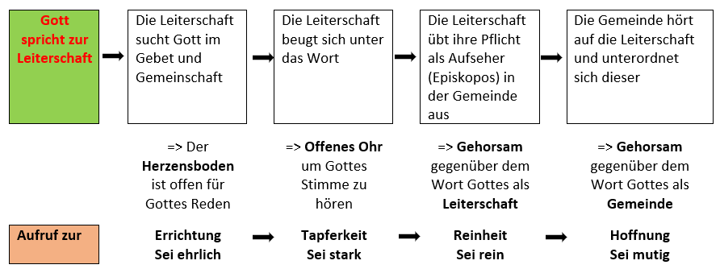

Slide 23
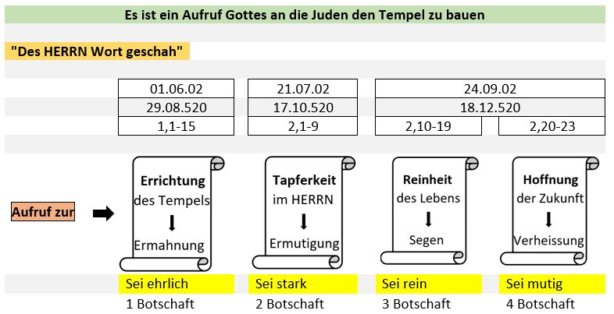

Slide 24
Fazit der Situation des Volkes
"2 So spricht der HERR der Heerscharen: Dieses Volk sagt: »Es ist noch nicht die Zeit, zu kommen, die Zeit, um das Haus des HERRN zu bauen!«" (1,2)
- Dieses Volk sagt:
- HERR der Heerscharen 14x
B. Peters schreibt dazu:
"Das ist der Titel, den die nachexilischen Propheten bevorzugen (52x in Sacharja, 24x in Maleachi). Er ist der HERR der Sternenheere, der Engelsheere, der Heere Israels und auch der Lenker der Kriegsscharen der Nationen."

Slide 25
Fazit der Situation des Volkes
"2 So spricht der HERR der Heerscharen: Dieses Volk sagt: »Es ist noch nicht die Zeit, zu kommen, die Zeit, um das Haus des HERRN zu bauen!«" (1,2)
"64 Die Gesamtzahl der ganzen Gemeinde betrug 42 360," Esra 2,64
Von den Millionen Juden sind nur ganz wenige zurückgekehrt. Jeremia (wir haben es in den Predigten von Reinhard gehört) forderte die Juden auf, sich auf die Gefangenschaft in Babylon einzulassen, sich aber nach den 70 Jahren wieder auf den Weg in ihre Heimat zu machen. Nur ein Überrest der Juden kehrte aber zurück und sehnte sich nach den Verheissungen des HERRN.

Slide 26
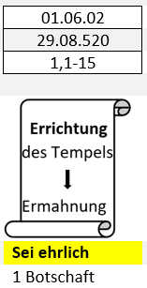
Frage:
"3 Da erging das Wort des HERRN durch den Propheten Haggai folgendermaßen:
4 Ist es aber für euch an der Zeit, in euren getäfelten Häusern zu wohnen, während dieses Haus in Trümmern liegt?" (1,3-4)

Slide 27
Wie ist das mit uns? Wo sind unsere Prioritäten?
"21 denn sie suchen alle das Ihre, nicht das, was Christi Jesu ist!" Phil 2,21

Slide 28
"5 Und nun, so spricht der HERR der Heerscharen: Achtet doch aufmerksam auf eure Wege!" 1,5
" 6 Ihr sät viel und bringt wenig ein; ihr esst und werdet doch nicht satt; ihr trinkt und habt doch nicht genug; ihr kleidet euch und werdet doch nicht warm; und wer einen Lohn verdient, der legt ihn in einen durchlöcherten Beutel!" (1,6)

Slide 29
Richte dein Herz aus:
" 7 So spricht der HERR der Heerscharen: Achtet doch aufmerksam auf eure Wege!
8 Geht auf das Bergland und holt Holz und baut das Haus! Dann werde ich Wohlgefallen daran haben und verherrlicht werden, spricht der HERR." (1,7-8)
"Gott wird Wohlgefallen haben und wird verherrlicht werden." Wenn wir sein Reich bauen, in der Gemeinde mithelfen, einander lieben und unser HERR Jesus Christus das Zentrum ist in unserem ganzen Leben, dann wird daraus ein Lebensstil der Anbetung. Anbetung bedeutet nicht nur im Gottesdienst ihm Lieder zu singen, sondern unser ganzes Lebens ihm hingeben und einen Lebensstil der Anbetung entwickeln, für unseren Gott.
"1 Ich ermahne euch nun, ihr Brüder, angesichts der Barmherzigkeit Gottes, dass ihr eure Leiber darbringt als ein lebendiges, heiliges, Gott wohlgefälliges Opfer: Das sei euer vernünftiger Gottesdienst!" Röm 12,1

Slide 30
" 9 Ihr habt viel erwartet, doch siehe, es wurde wenig daraus; und brachtet ihr es heim, so blies ich es weg! Warum das? So spricht der HERR der Heerscharen: Um meines Hauses willen, das in Trümmern liegt, während jeder von euch eilt, um für sein eigenes Haus zu sorgen! 10 Darum hat der Himmel über euch seinen Tau zurückgehalten, und die Erde hat ihren Ertrag zurückgehalten. 11 Und ich habe die Dürre gerufen über das Land und über die Berge, über Korn, Most und Öl und über alles, was der Erdboden hervorbringt, auch über Menschen und Vieh und über alle Arbeit der Hände." (1,9-11)

Slide 31
Reaktion der Führerschaft und des Volkes:
Merkmale einer Erweckung
1,12a | "Da hörten Serubbabel, der Sohn des Schealtiël, und der Hohe Priester Jeschua, der Sohn des Jozadak, und der ganze Rest des Volkes auf die Stimme des HERRN, ihres Gottes, und auf die Worte des Propheten Haggai, so wie der HERR, ihr Gott, ihn gesandt hatte, …" | Aufmerksames Hören auf das Wort Gottes. Willen
1,12b | "… und das Volk fürchtete sich vor dem HERRN." | Aufrichtige und tiefe Gottesfurcht Ehrlichkeit
1,13 | "Da sprach Haggai, der Bote des HERRN, im Auftrag des HERRN zum Volk: Ich bin mit euch, spricht der HERR." | Gewissheit der Gegenwart Gottes Stark sein
1,14 | "Und der HERR erweckte den Geist Serubbabels, des Sohnes Schealtiëls, des Statthalters von Juda, und den Geist Jeschuas, des Sohnes Jozadaks, des Hohen Priesters, und den Geist des ganzen Restes des Volkes, sodass sie kamen und sich an die Arbeit am Haus des HERRN der Heerscharen, ihres Gottes, machten," | Sofortiger und tätiger Gehorsam Mutig sein
2,10-14 | "Am 24. des neunten ⟨Monats⟩, im zweiten Jahr des Darius, geschah das Wort des HERRN zum Propheten Haggai: 11 So spricht der HERR der Heerscharen: Bitte doch die Priester um Weisung über Folgendes: 12 Wenn jemand heiliges Fleisch im Zipfel seines Gewandes trägt und mit seinem Zipfel Brot oder Gekochtes oder Wein oder Öl oder irgendeine Speise berührt, wird das ⟨dadurch⟩ heilig? Und die Priester antworteten und sprachen: Nein. 13 Darauf sagte Haggai: Wenn jemand, der sich an einer Leiche verunreinigt hat, dies alles berührt, wird es ⟨dadurch⟩ unrein? Und die Priester antworteten und sprachen: Es wird unrein. 14 Da antwortete Haggai und sprach: So ist dieses Volk und so diese Nation vor mir, spricht der HERR, und so ist alles Tun ihrer Hände. Und wo sie etwas ⟨als Opfer⟩ darbringen, unrein ist es!" | Heiligung als Lebensstil (meiden des Unreinen) Rein sein

Slide 32
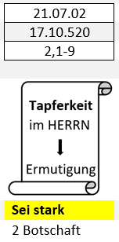
Frage (n):
" 1 Im siebten ⟨Monat⟩, am 21. des Monats, geschah das Wort des HERRN durch den Propheten Haggai:
2 Sage doch zu Serubbabel, dem Sohn Schealtiëls, dem Statthalter von Juda, und zu Jeschua, dem Sohn Jozadaks, dem Hohen Priester, und zu dem Rest des Volkes und sprich:
3 Wer ist unter euch ⟨noch⟩ übrig geblieben, der dieses Haus in seiner früheren Herrlichkeit gesehen hat? Und wie seht ihr es jetzt? Ist es nicht wie nichts in euren Augen?" (2,1-3)

Slide 33
Zuspruch Gottes => Sei stark:
" 4 Und nun sei stark, Serubbabel!, spricht der HERR. Und sei stark Jeschua, Sohn des Jozadak, du Hoher Priester, und seid stark, alles Volk des Landes, spricht der HERR, und arbeitet! Denn ich bin mit euch, spricht der HERR der Heerscharen." (2,4)
" 5 Das Wort, das ich mit euch vereinbart habe, als ihr aus Ägypten zogt, und mein Geist bleiben in eurer Mitte bestehen: Fürchtet euch nicht!" (2,5)
" 9 Größer wird die Herrlichkeit dieses künftigen Hauses sein als die des früheren, spricht der HERR der Heerscharen, und an diesem Ort will ich Frieden geben, spricht der HERR der Heerscharen." (2,9)

Slide 34
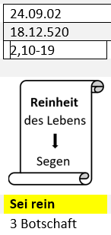
Frage (n):
"12 Wenn jemand heiliges Fleisch im Zipfel seines Gewandes trägt und mit seinem Zipfel Brot oder ein Gericht oder Wein oder Öl oder irgendeine Speise berührt, wird dieses dadurch heilig? Und die Priester antworteten und sprachen: Nein!
13 Da sprach Haggai: Wenn aber jemand, der sich an einer Leiche verunreinigt hat, eines von diesen Dingen anrührt, wird es dadurch unrein? Und die Priester antworteten und sprachen: Es wird unrein!
14 Da antwortete Haggai und sprach: Ebenso ist auch dieses Volk und diese Nation vor mir, spricht der HERR; so ist jedes Werk ihrer Hände und was sie dort opfern: Unrein ist es!" (2,12-14)

Slide 35
Reinheit des Lebens => Sei rein:
Es geht bei diesen Fragen um Folgendes: Heiligung oder Reinheit kann nicht übertragen werden. Unreinheit schon (so wie Gesundheit nicht ansteckend ist, Krankheit aber schon). Der Ungehorsam des Volkes war wie etwas Totes in ihrer Mitte, das sie alle angesteckt hatte.

Slide 36
Frage (n):
"14 … Und was hat das Licht für Gemeinschaft mit der Finsternis? 15 Wie stimmt Christus mit Belial überein? Oder was hat der Gläubige gemeinsam mit dem Ungläubigen? 16 Wie stimmt der Tempel Gottes mit Götzenbildern überein? Denn ihr seid ein Tempel des lebendigen Gottes, wie Gott gesagt hat: »Ich will in ihnen wohnen und unter ihnen wandeln und will ihr Gott sein, und sie sollen mein Volk sein«. 17 Darum geht hinaus von ihnen und sondert euch ab, spricht der Herr, und rührt nichts Unreines an! Und ich will euch aufnehmen, 18 und ich will euch ein Vater sein, und ihr sollt mir Söhne und Töchter sein, spricht der Herr, der Allmächtige." 2Kor 6,14b-18

Slide 37
Reinheit des Lebens => Sei rein:
"18 Richtet doch euer Herz ⟨auf die Zeit⟩ von diesem Tag an und darüber hinaus! Vom 24. Tag des neunten ⟨Monats⟩ an, nämlich von dem Tag an, als die Grundmauern des Tempels des HERRN gelegt wurden, richtet euer Herz darauf: 19 Ist die Saat noch in der Vorratskammer? Und haben der Weinstock und der Feigenbaum und der Granatbaum und der Ölbaum noch nicht getragen? Von diesem Tag an will ich segnen." (2,18-19)

Slide 38
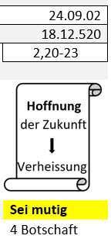
Verheissung:
"20 Und das Wort des HERRN geschah zum zweiten Mal zu Haggai, am 24. des Monats:
21 Sage zu Serubbabel, dem Statthalter von Juda: Ich werde den Himmel und die Erde erschüttern.
22 Und ich werde den Thron der Königreiche umstürzen und die Macht der Königreiche der Nationen vernichten; und ich werde die Streitwagen und ihre Fahrer umstürzen, und die Pferde und ihre Reiter sollen ⟨zu Boden⟩ sinken. Jeder ⟨fällt⟩ durch das Schwert des anderen." (2,20-22)

Slide 39
Hoffnung in der Zukunft:
"23 An jenem Tag, spricht der HERR der Heerscharen, werde ich dich nehmen, Serubbabel, Sohn des Schealtiël, mein Knecht, spricht der HERR, und werde dich einem Siegelring gleichmachen; denn ich habe dich erwählt, spricht der HERR der Heerscharen." (2,23)

Slide 40
Zusammenfassung
Grundsteinlegung des Altars und des Tempels
Sind wir doch ehrlich zu uns und lassen uns vom Worte Gottes unser Leben spiegeln.
Angriffe / Schwierigkeiten
Jesus spricht uns immer wieder zu: sei stark
Richte deinen Blick aus
Wir sollen rein sein, in der Heiligung leben.
Lasst uns bauende sein im Reiche Gottes
Wir sollen mutig sein trotz aller widerlichen Umstände.

Slide 41
Haggai

